Slide 1

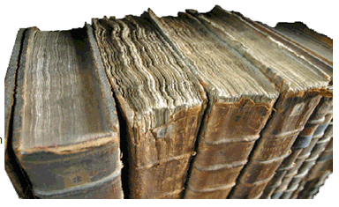
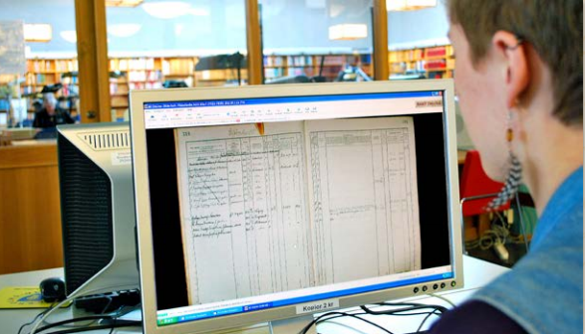
Presentation 2022-02-17
SLÄKTFORSKNING
- mer än en hobby

Slide 2
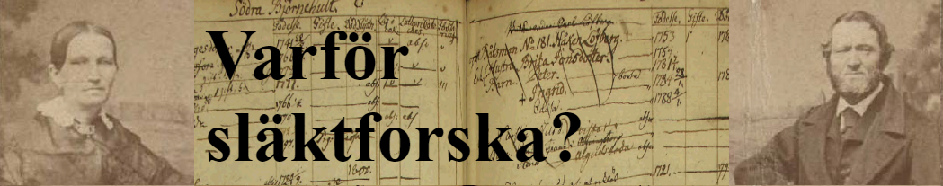

Slide 3
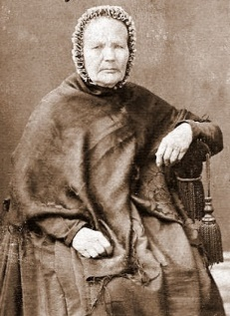
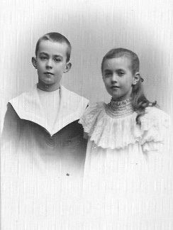
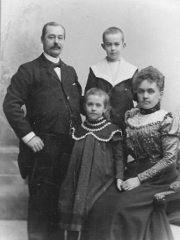
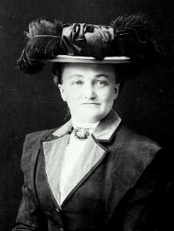
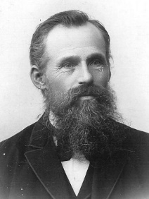
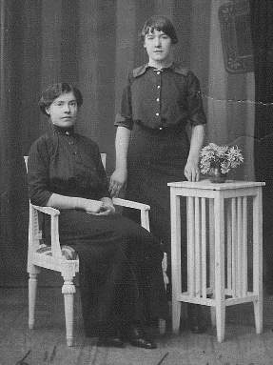
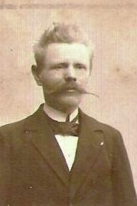
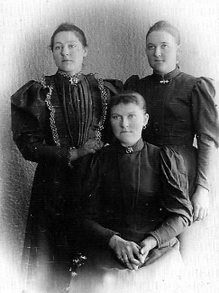
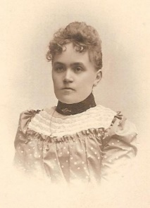
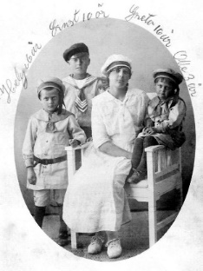
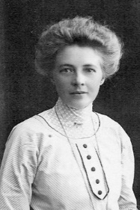
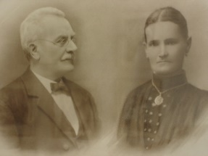
Varför började jag själv att släktforska?
Jag visste knappast någonting om mina förfäder
Jag blev alltmer nyfiken på det som var före mig
Barn och barnbarn börjar ställa frågor
Vilka var personerna på korten i lådor och album?

Slide 4
Vad blev jag särskilt intresserad av i släktforskningen?
Livet i hembygden - där mina tidigare släktled levde och verkade
Geografi, särskilt Närke, Östergötland, Hälsingland, Medelpad, Västernorrland
Historia underifrån, särskilt under 1700- och 1800-talet
De stora barnkullarna, okända fäder, levnadsförhållanden
Inflyttningen till Stockholm, nya arbetsvillkor
Emigrationen till Amerika
Bruks- och industrihistoria
Dessutom har jag med stor glädje:
Besökt platser där förfäder har levat och arbetat
Besökt hembygdsföreningar, och träffat många som nu lever i hembygden
Träffat okända släktingar som berättat om släktbanden, och mycket mer

Slide 5
Vad gjorde dom som var före mig?
De som levde av lantbruk, skogsbruk och gårdsarbete:
Bönder, torpare, drängar, pigor, backstugusittare, osv
De som levde av Industri och hantverk:
Metallarbetare, skomakare, skräddare, textilarbetare, fabrikörer, gelbgjutare, bergsmän, slöjdare, eldare, järnvägsarbetare, vävare, fotoagent, strykerska, sotare, klockare, varvsarbetare, kokerska, handlande, osv
De som tjänade samhället på annat sätt:
Soldater, skollärare, nämndemän, osv
De övriga: Lösdrivare, fattighjon, saknade

Slide 6
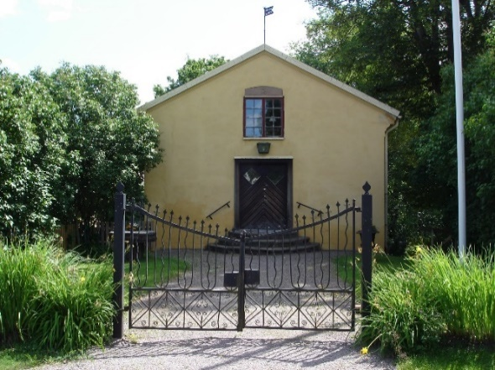
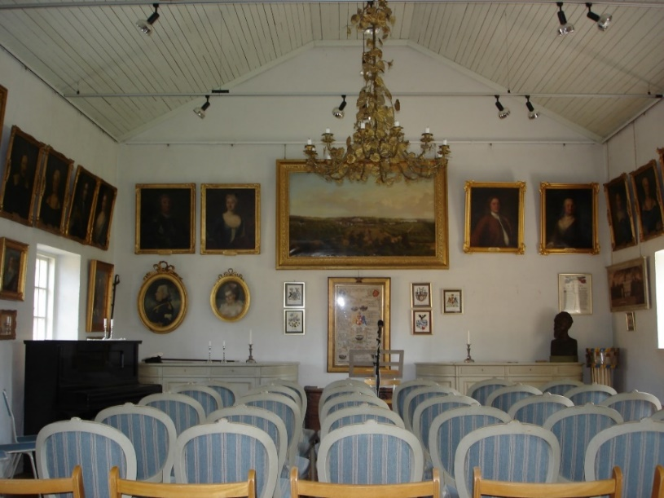
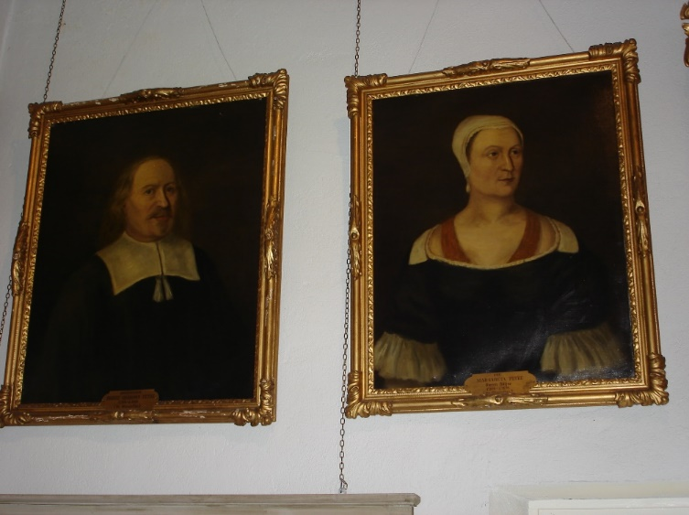
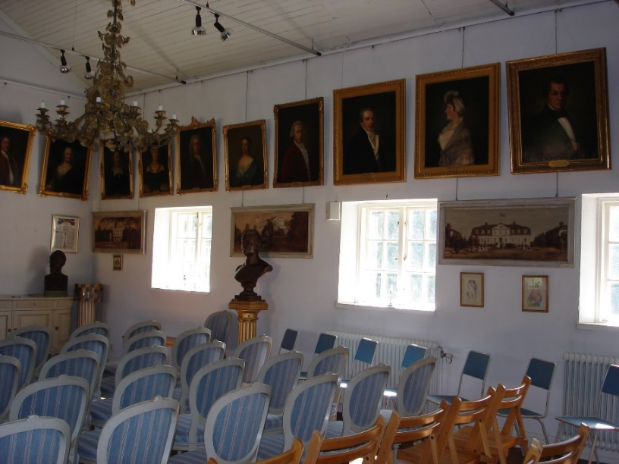
En särskild händelse - Stenhuset i Gästrike Hammarby

Slide 7
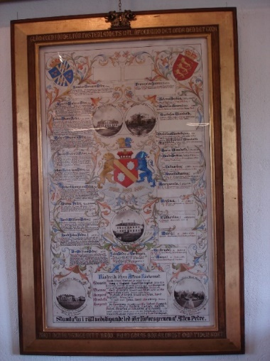
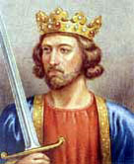
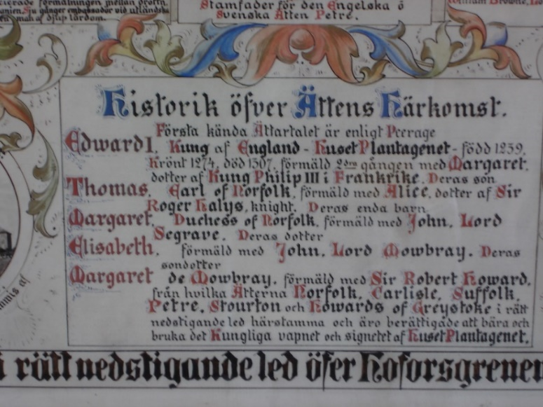
Kung, för en dag……….

Slide 8
Vad är största behållningen av min egen släktforskning hittills?
Genealogi - läran om släktförhållanden – gör historien levande på ett personligt plan. Man känner att släktforskning är på framgång, lokalt och globalt. Genealogi är både teoretiskt och praktiskt fascinerande. Det finns alltid mer att lära.
Verktygen i form av arkivkällor, handskrifter, digitala plattformar, andras kunskaper, volontärarbeten, teknisk utveckling, DNA mm, är spännande och engagerande
Kontakterna. Man är sällan ensam om att forska bland sina anor. Nya system gör det möjligt att kontakta andra forskare för spännande utbyten och kanske träffar.
Hembygden, som var okänd blir plötsligt levande både i ett historiskt perspektiv, men även i nutid. Ett samtal eller ett besök kan ge så mycket.
Upptäckter. Man hittar förklaringar till gamla frågor, det okända fotomotivet får ett namn, texten i ett gammalt brev blir tolkad, nya personer uppstår, varför blir därför.
Att hjälpa andra att väcka intresset för släktforskning och att hitta sina anor är så roligt, minst lika spännande som den egna forskningen. Ett gemensamt intresse skapar vänskap.

Slide 9
Sammanfattning:
Att släktforska innebär att glänta på dörren till det förflutna, men precis som med all historia handlar det också om att försöka kasta lite ljus över oss själva och vår egen tillvaro.
Den stora skillnaden är att inom släktforskningen handlar det inte om kungarna och de stora händelserna - här skildras historien genom de enskilda människorna, våra egna släktingar.
Jag väljer själv inriktningen och hur långt jag vill gå!
Jag kanske känner att jag inte blir helt klar, men då kan kanske andra ta vid.
Jag kan glädja mig själv och andra med ett släktträd eller en släktbok.

Slide 10
Jag försöker mig på en liten jämförelse…
Vi lärde oss en gång att läsa | Vi börjar släktforska
Vi lärde oss alfabetet, ABC…. | Vi lär oss grunderna, och byggstenarna i släktforskningen
Vi lärde oss att läsa hela ord | Vi hittar enstaka fakta, när farmor föddes, var morfar dog, osv.
Vi kunde plötsligt läsa hela meningar | Vi hittar en hel familjebild, var dom bodde, vart dom flyttade, osv.
Vi kunde läsa ett helt kapitel och förstå handlingen | Vi kan foga samman våra data till en hel släktgren, i tid och rum
Vi kunde läsa in hel bok och förstå sammanhanget | Vi kan skapa ett helt träd där vi kopplar samman våra anor och deras liv till en hel berättelse i den tid då de levde
Vi kan nu läsa, och vi kan välja de böcker och tidskrifter som intresserar oss, kanske en roman, en faktabok, en dagstidning, eller vad som helst. | Vi kan nu gå vidare i släktforskningen, följa utvecklingen, lära nytt, hitta nya kontakter och fördjupa vårt kunnande. Den här ”boken” tal aldrig slut.

